Slide 1


第四讲 需求分析 之 功能模型建模
张 弛
中国传媒大学
Notes:
HD1：软件生命周期的三个阶段
→引出 功能建模（本讲内容）

Slide 2
授课目标
理解软件工程建模
理解并可以尝试运用两种功能模型建模方法
理解抽象、逐步求精和分层思想
学习体会“WHW”
Notes:
不是掌握，是因为还需要反复实践+思考（需要消化沉淀的过程）

Slide 3
主要内容
一、再看需求分析
二、数据流图+数据字典
三、用例图+用例描述
四、对比分析
五、总结

Slide 4
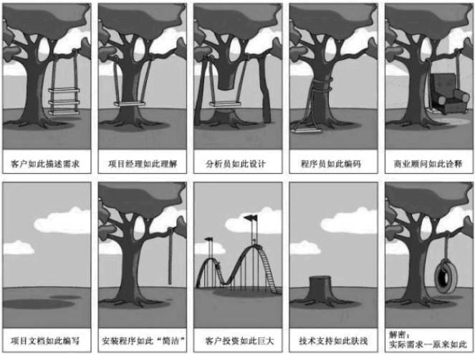
一、 再看需求分析
Notes:
要点：技术和管理→减少误差累积
1、技术问题、商业问题、环境问题、管理问题
2、误差累积
（1）源头最为关键——需求理解程度很大程度上决定了软件质量的高低
（2）好的需求规格说明书，为系统分析、设计、测试等奠定基础

Slide 5
一、 再看需求分析
确定目标
Why
需求分析（Requirement Analysis）
系统分析员 ，并且 地描述软件产品必须具有的 、性能、运行规格等要求。最终把双方共同的理解明确地表达成一份 ——软件需求规格说明书。
与用户一起商定
清晰、准确、具体
功能
书面文档
阶段成果
设计基础
验收依据
Notes:
HD2：提问关键词。
BS1：做什么/商定/清晰准确具体/书面文档
发现 求精 建模 规格说明 复审

Slide 6
描述“系统做什么”
想办法达到目标
How
共同语言
简明、易懂
为理解事物而对事物做出的一种抽象，是对事物的一种无歧义的书面描述。
模型从某一个建模观点出发，抓住事物最重要的方面而简化或忽略其他方面。
软件系统的模型用建模语言来表达，如UML。模型包含语义信息和表示法，可以采用图形和文字等多种不同形式。
1、自然语言
规范化
图表化
2、建立模型
3、形式化方法
结构性强
层次清晰
详实可读
Notes:
对应板书，一一得出；【发现 求精 建模 规格说明 复审】
BS2：“建模”。
BS3：Z语言，petri网
SZ1：全面多角度认识事物，看待社会现象、分析问题（矿泉水瓶：水质、外观、价格）
形式化方法：在计算机科学和软件工程领域，是基于数学的特种技术，用于软件和硬件系统的描述、开发和验证。
类比：结构化数据—半结构化数据—非结构化数据。

Slide 7
二、 数据流图（Data Flow Diagram） + 数据字典
举例：超市商品销售终端软件
购买商品信息
账号
超市商品销售终端
用户
信息
商品条码
商品数量
收银员
管理员
2.1 扫码
2.2
计算价格
商品编号
付款信息
顶层DFD
收付款
应付款
用户信息
购买商品信息
当前用户
1. 系统管理
2. 购买商品
2.3
收款
账号
付款信息
付款
找零
用户
一级DFD
二级DFD
Notes:
要点：（1）分析问题的角度，建模角度；（2）功能分解（思考、梳理、设计）/自顶向下/逐步求精（每一步都是一层抽象）
简述业务场景：开机—登录—购买/退还—注销
第三方支付接口（教鞭）
BS4：编号/平衡/非控制流（没有明确的先后顺序+不是调用关系，如计算价格，会给一个商品数量就生成应付款并调用显示方法吗）

Slide 8
二、 数据流图（Data Flow Diagram） + 数据字典
数据流图（简称DFD）：以图形的方式刻画数据从输入到输出的流转变换过程，有层次地描述系统功能。
数据流
（Data Flow ）
流动中的数据，在两个加工之间、外部实体与加工之间、数据存储与加工之间流动。
数据处理或加工
（ Data Process ）
对数据进行某种操作或变换。用动词短语命名。分层时需加编号。
数据存储
（ Data Store ）
数据库、文件或任何形式的数据组织。
外部实体
（ External Entity ）
软件系统外部环境中的实体（包括人员、组织或其他软件系统）。
Notes:
加板书

Slide 9
二、 数据流图（Data Flow Diagram） + 数据字典
基于功能分解
自顶向下 逐步求精
结构化？
问题 1 ：从描述“系统做什么”来看，直观吗？
问题 2 ：那为什么这样来建模呢？
过程+过程调用
SA
Structured Analysis
SD
Structured Design
SP
Structured Programming
Notes:
Answer1、流水账【控制流？→ 做什么？】
Answer2:
（1）用于结构化分析方法的功能模型建模；体现了结构化分析的核心思想→自顶向下，逐步求精（解决复杂问题的有效方法【SZ2】）
（2）既适用于结构化程序，又可以单独用于系统业务分析
何为结构化：语句结构化 / 程序结构化 / 分析过程 - 自顶向下逐步求精

Slide 10
二、 数据流图 + 数据字典（Data Dictionary）
数据字典（简称DD）是关于数据的信息集合，是对数据流图中包含的所有元素的定义的集合。
加工名：判定能否提供机票
编号：1.2
激发条件：接收到合格订票单时
优先级：普通
输入：合格订单
输出：能提供机票、不能提供机票
加工逻辑：根据库存记录。
IF订单项目的数量＜该项目库存量的临界值
THEN提供机票处理
ELSE此订单缺票，登录，待有票后再处理
ENDIF
数据项名称：货物编号。
别名：W—No，W—num，GW—No。
简述：公司内部所有货物的编号。
类型：字符串。
长度：10。
取值范围及含义：第1位：进口/国产；第2~4位：类别；第5~7位：规格；第8~10位：产品编号。
数据存储名称：顾客记录。
别名：无。
简述：存放顾客的信息。
组成：姓名+编号+航班+目的地+身份证号码。
组织方式：索引文件，以姓名编号为关键字。
查询要求：要求能立即查询。
机票=姓名+日期+航班号+始发地+目的地+费用
姓名 = { 字母 } ₂¹⁸
航班号 = “CZ9938”··“CZ9948”
目的地 = [上海 │ 北京 │ 广州 ]
数据流
数据流名称：订单。
别名：无。
简述：旅客订票时填写的项目。
来源：旅客。
去向：加工1“检验订单”。
数据流量：2000份/每天。
组成：编号+订票日期+旅客编号+地址+电话
+银行账号+预订日期+目的地+数量。
数据项
数据存储
数据加工
Notes:
数据字典和数据流共同构成了系统的功能模型，是结构化分析方法中软件需求说明书的主要组成部分。
外部实体？

Slide 11
阶段小结
用例模型
（Use Case Model）
面向数据流的
建模方法
具体的
建模方法
描述系统做什么
Why
What
与用户一起商定
清晰、准确、具体
书面文档
How
建模
Notes:
解数学题！陌生而又熟悉。考研
板书：DFD+DD，然后画圈—why how what，并连线。
讲解WHW → 既是学习方法，又是分析和解决问题的思路【学习导图/解题导图】

Slide 12
三、 用例图 + 用例描述
举例：超市商品销售终端软件
1、识别用例
超市销售终端软件
执行者 /参与者
登录
***
2、识别参与者
收银员
购买商品
顾客
***
用例
3、关系连接
退还商品
关联
4、确定系统边界
第三方
支付
继承
管理用户
<<include>>
包含
管理员
<<extend>>
扩展
用例图
Notes:
与板书结合
SZ2：大道至简；治大国如烹小鲜（E-R图/类图/物理公式）
HD1：第三方支付（系统边界处补充新的功能，数据交换）

Slide 13
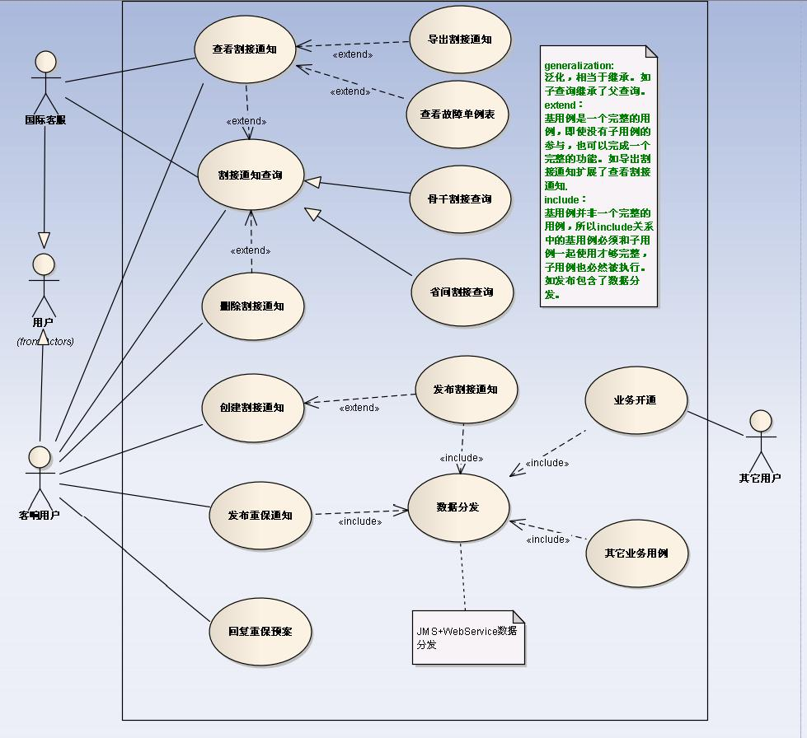

Slide 14
三、 用例图 + 用例描述
用例图
属于统一建模语言（UML）
用于描述系统功能需求
将系统看作黑盒，仅从外部执行者角度来理解系统
执行者 /参与者
用户、设备、其他系统
***
指系统的一个功能单元
相对独立的过程
***
用例
关联
表示执行者执行某个用例
泛化
执行者之间 / 用例之间
<<include>>
用例之间；功能包含
包含
<<extend>>
扩展
用例之间；功能扩展(非必须)
Notes:
HD2：黑盒？有没有问题？
包含：刷卡支付
扩展：调货

Slide 15
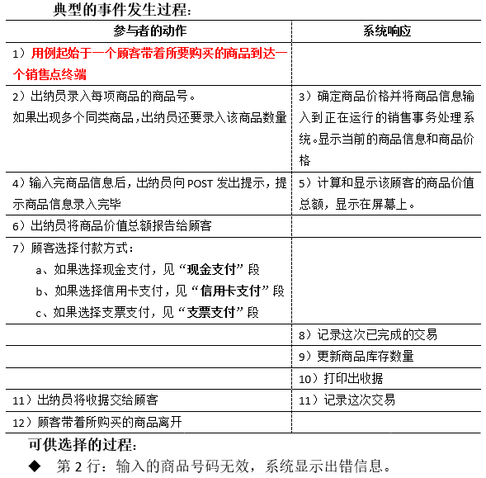
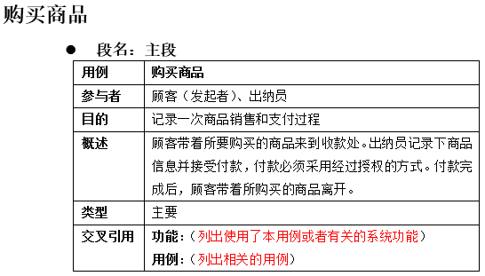
三、 用例图 + 用例描述
Notes:
自然语言？？？

Slide 16
阶段小结
了解
会用
理解
掌握
创新
用例模型
（Use Case Model）
用例图
描述系统做什么
Why
What
用例描述
与用户一起商定
清晰、准确、具体
书面文档
How
建模
Notes:
反色了，精心设计过的哈

Slide 17
主要内容
一、再看需求分析
二、数据流图+数据字典
三、用例图+用例描述
四、对比分析
五、总结

Slide 18
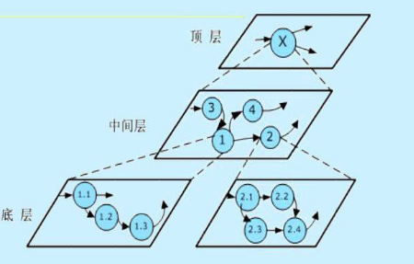
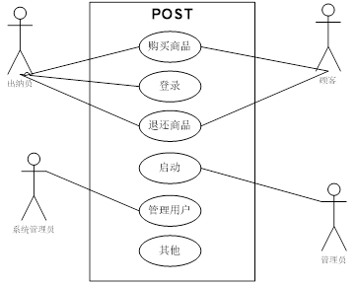
四、 数据流图 VS 用例图
相同点：
1、主要用于功能模型建模
2、抽象、分层、逐步求精
3、简明易懂
不同点：
1、建模角度
2、思路
3、映射方向
4、应用场景
→数据流转 / 场景+交互
→倒推 / 从问题本身出发
→映射求解域 / 映射问题域
→数据处理系统 / ……
Notes:
1、描述系统做什么，为分析设计开发提供依据
2、抽象：DFD抓住数据流转的本质；UC抓住交互过程的本质；
3、DFD可用于结构化、OO等方法学。。。

Slide 19
软件 + 工程
技术
Software
Engineering
设计模式/体系结构
测试方法
开闭/依赖倒转/里氏替换/单一职责/接口隔离
抽象
信息隐藏
模块独立性
耦合/内聚
更大
更复杂
不可见
OOA→OOD→OO：功能模型[用例]、对象模型[类图]、动态模型[时序图]
SA→ SD → SP ：功能模型[DFD]、数据模型[E-R]、行为模型[状态图]
时间
人力
物力
智力发挥
问题
定义
可行性
研究
需求
分析
概要
设计
详细
设计
编码与
单元测试
集成
测试
确认
测试
系统
测试
运行
维护
软件生命周期
/软件过程
过程
模型
人的因素
瀑布模型
原型模型
迭代增量模型
螺旋模型
喷泉模型
V模型
高效
可靠
有用
RUP
敏捷过程
MSF
软件开发过程
ISO9000
CMM/TSP/PSP
ISO/IEC 15504
启动→策划→实施→监控→收尾
管理
Notes:
普适/结合
庐山：只见树木，不见森林。
1993年美国《IEEE软件工程标准术语》对软件工程的定义为：
（1）把系统化的、规范的、可度量的途径应用于软件开发、运行和维护的过程，也就是把工程化应用于软件中；
（2）研究（1)中提到的途径。
普适：DFD用于任何软件开发方法；用例也是普适的方法，如同E-R概念模型。
结合：系统物理结构、技术架构、功能结构、数据流图、用例模型。。。

Slide 21
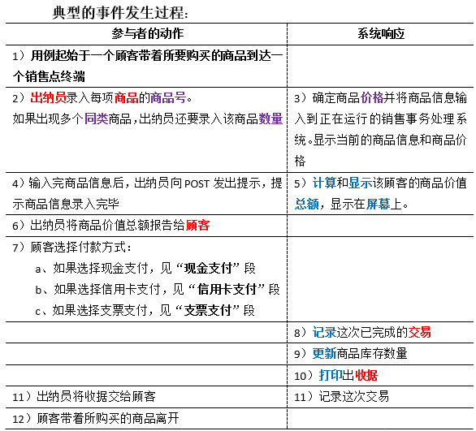

Slide 22

五、 总结
既专业，又不“专业”
理解软件工程建模
理解并可以尝试运用两种功能模型建模方法
理解抽象、逐步求精和分层思想
学习体会“WHW”
全面认识事物、看待社会现象、分析问题
大道至简、勇于创新
分析解决复杂问题的有力武器
知其然且知其所以然
Notes:
知识图谱（E-R图，意图/事件图谱，社交网络）
抽象：抓住本质、忽略细节（数据流转，忽略调用顺序/外部参与者看到的系统功能，忽略交互过程/交互过程描述，忽略每一项具体信息/数据字典描述数据流的细节）
逐步求精：与抽象相对应，与分层思想都是解决复杂问题的有力武器。
分层【避免僵化思维SyBase】：软件体系结构/数据库设计/计算机网络/组织结构
WHW反例：常见，听课/读研。学习、做事、解题的有效方法

Slide 23
课后作业
1、分组构思需求，并开始建模。
【下次实践课，用Microsoft Visio工具画DFD和用例图，分组讨论】
2、思考其他建立功能模型的方法。
【下次理论课，课堂讨论】
Notes:
1、理论方法需要大量实践来掌握；
2、讨论+思考，越辩越明。
问题：游戏需求分析：兼而有之，数据流图描述数据处理过程；用例图和描述表现用户交互过程；游戏脚本设计游戏情节和发展路径。。。

Slide 24
谢 谢
张弛
Notes:
1、理论方法需要大量实践来掌握；
2、讨论+思考，越辩越明。
问题：游戏需求分析：兼而有之，数据流图描述数据处理过程；用例图和描述表现用户交互过程；游戏脚本设计游戏情节和发展路径。。。

